Slide 1
모앱개
팀 프로젝트
발표
21800546 이예은
21800633 장은준

Slide 2
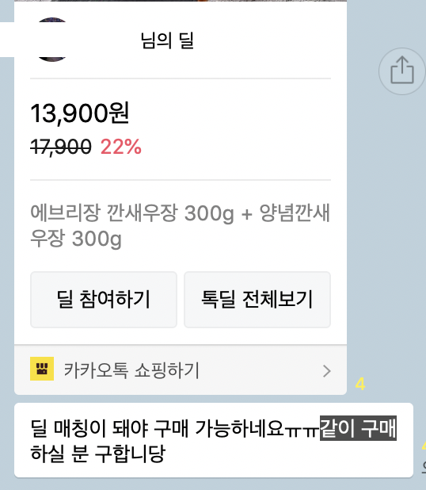
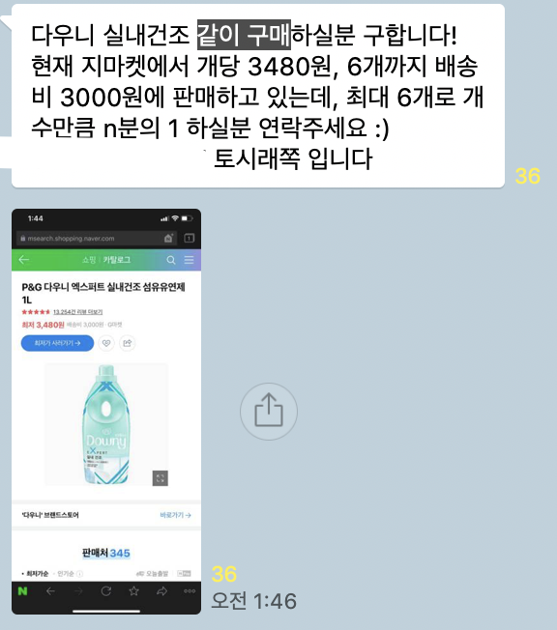
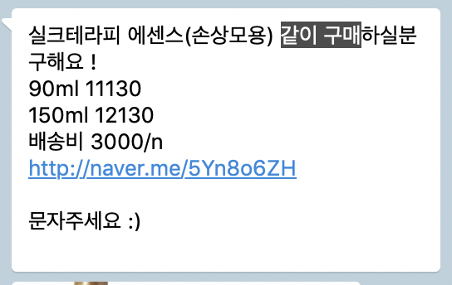
프로젝트 소개
이름: 공구통
공동 구매를 위한 앱.
한동에서 수 많은 소규모 공구를 한눈에 쉽게 파악하고 참여할 수 있게 하기 위한 앱.

Slide 3
개발 로드맵 ver 1.0
기본적인 상품 CRUD 구현
메인페이지 Gird view, List view 전환 구현
Drawer
프로필 표시
카테고리 표시, 선택 시 해당 카테고리 상품만 보이도록.
디테일 페이지
상품 정보
구매 기능
프로필 페이지
내가 참여한 공구 (collection group query 사용)
내가 진행한 공구

Slide 4
개발 로드맵 ver 1.0 (새로운 시도)
ML kit을 이용한 상품 정보 자동 설정 구현
flutter_ml_vision 라이브러리로 on device 이미지 라벨링 기능 사용
공구 참여자에게 단체 메세지 보내기 및 참여자 개인 전화 구현
Uri를 sms, tel로 설정하고 url_launcher 라이브러리 사용
상품 등록할때 Date와 Time을 동시에 설정
flutter_datetime_picker 라이브러리 사용
앱 처음 시작할때 Onboarding 페이지 튜토리얼 구현
introduction_screen 라이브러리 사용
공구현황 Progress Indicator 위젯 UI 개선
sleek_circular_slider 라이브러리 사용

Slide 5
개발 로드맵 ver 1.5
공구가 100% 진행되었을 때 공구 주최자에게 알람
공구 구매시 공구 주최자에게 알람
관심있는 카테고리 상품 등록되었을 때 알람
내가 참여한 공구 현황 페이지 상세화

Slide 6
개발 로드맵 ver 2.0
Favorite 기능 추가
공구 앵콜 기능 추가
Admob 광고 추가
공구 이벤트 주최
메인화면에 공지 및 이벤트 배너 추가
물품 수령지 지정시, Google map사용
더 개선된 공구 현황 페이지

Slide 7
개발 로드맵 ver 3.0
상품정렬 방식 다양화 (인기순, 조회순, 가격순 등)
라이트 모드, 다크 모드 추가
카테고리 분류 및 예상 가격 제시하는 TF.Lite NeuralNet 설계, 트레이닝, 적용

Slide 8
영상
https://youtu.be/4hKQiA--CVE

